Slide 1

Bakalářská práce
Vysoká škola technická a ekonomická v Českých Budějovicích
Ústav technicko-technologický
Zdravotnické středisko – zelená střecha
Vypracoval: Michal Helcl
Vedoucí práce: Ing. et Ing. Petra Machová
Oponent: Ing. Jan Zugárek
Katedra: Stavebnictví
Studijní obor: Pozemní stavby
Semestr: LS 2023

Slide 2
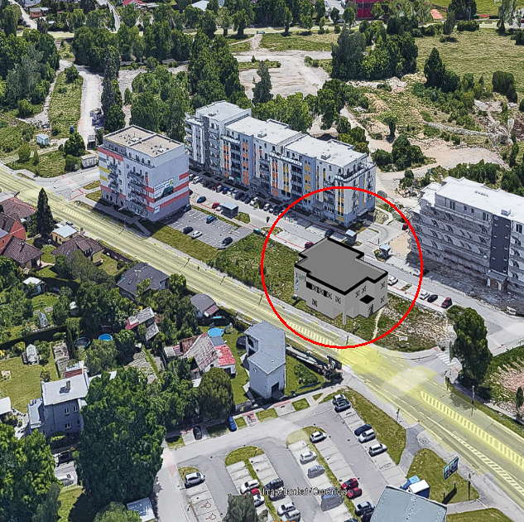
Umístění stavby
Jihočeský kraj
ORP České Budějovice
České Budějovice 2

Slide 3
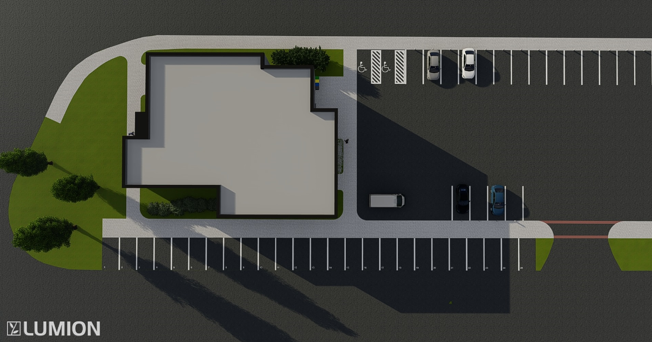
Architektonická situace

Slide 4
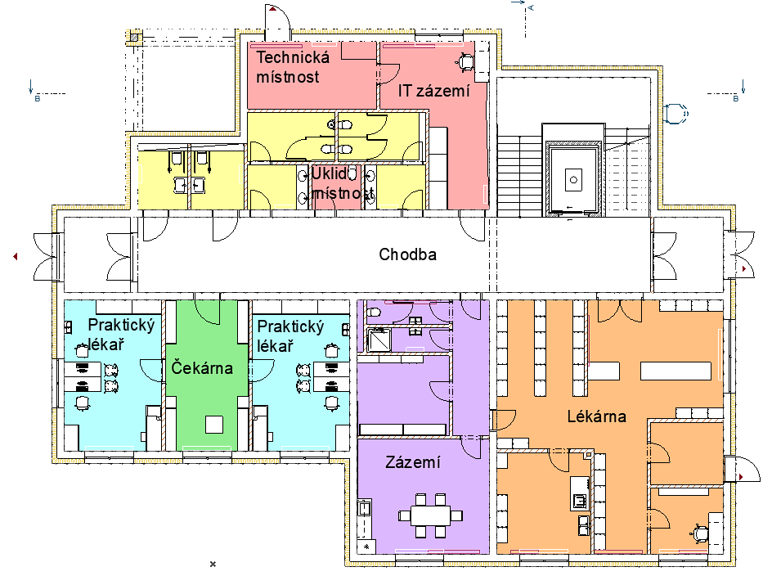
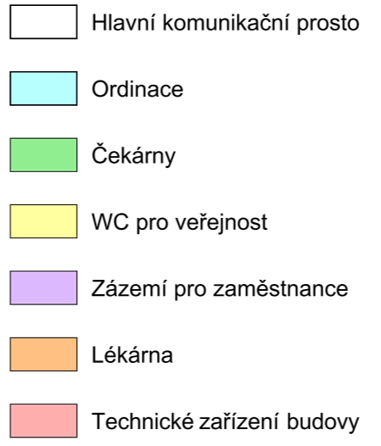
Dispozice 1.NP

Slide 5
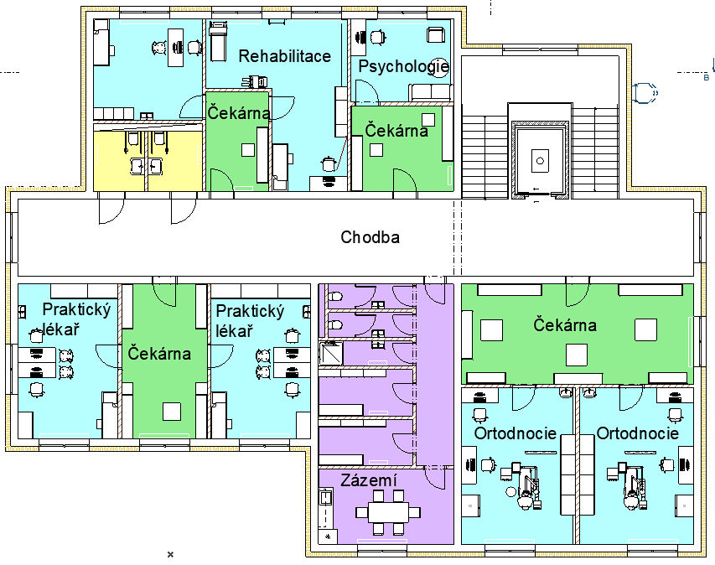
Dispozice 2.NP

Slide 6
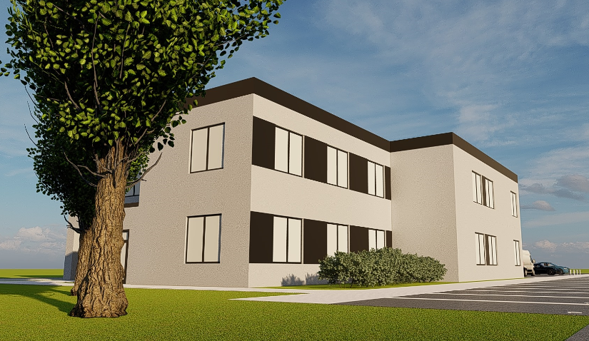
Vizualizace

Slide 7
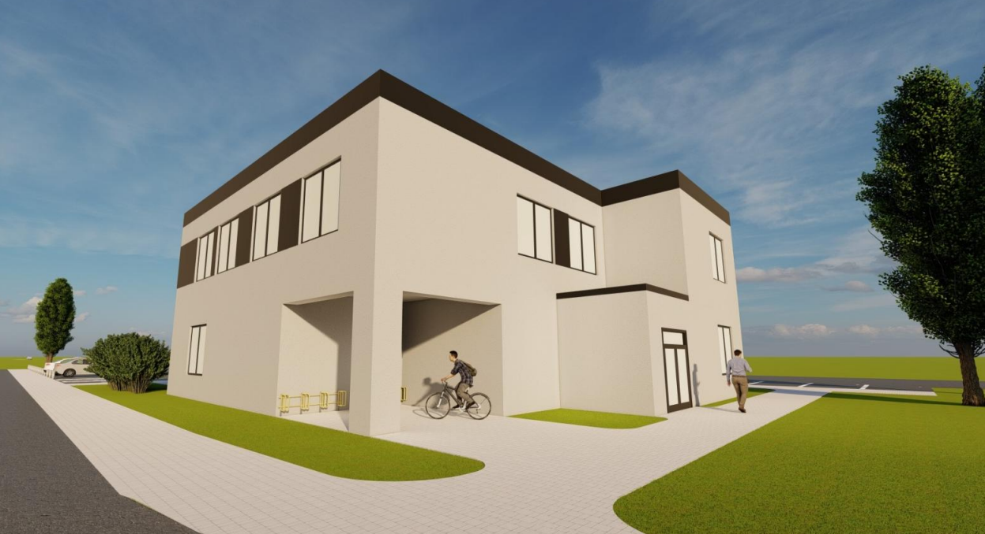
Vizualizace

Slide 8
Výzkumné otázky
1) Multikriteriální analýza tří variant zelené střechy
2) Stavebně konstrukční řešení vítězné varianty aplikované na objekt zdravotního střediska (půdorys, řezy, detaily)

Slide 9
Výzkumná otázka č. 1

Slide 10
Výzkumná otázka č. 1
Kritéria | Varianta č.1 - extenzivní plochá střecha | Varianta č.2 - polointenzivní plochá střecha | Varianta č.3 -intenzivní plochá střecha
Zásahy do dispozice | 5 | 2 | 2
Cena | 5 | 4,5 | 2,5
Tepelné posouzení | 4,5 | 5 | 3
Enviromentální přínos | 4 | 4,5 | 4,5
Estetický dojem | 3 | 4 | 5
Bodů celkem | 21,5 | 20 | 17

Slide 11
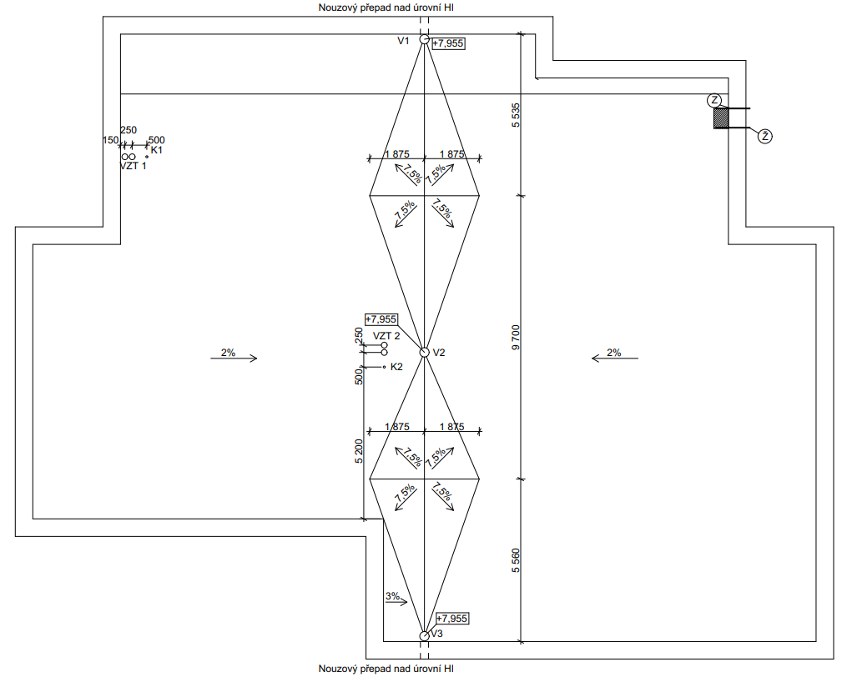
Výzkumná otázka č. 2
Odvodnění
Přístup

Slide 12
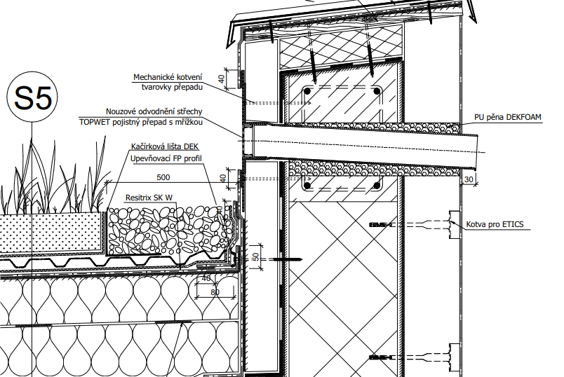
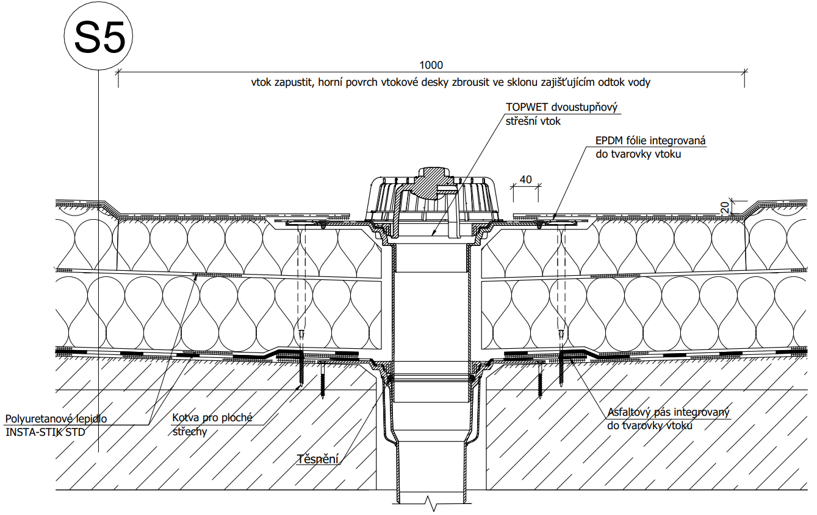
Výzkumná otázka č. 2

Slide 13

Děkuji za pozornost

Slide 14
Doplňující otázky vedoucího práce
1) Jak by dopadlo bodové hodnocení, pokud byste v cenovém porovnání započítal u varianty 2 a 3 i navržené schodiště a vegetaci jako je tomu u varianty číslo 1?
2) Ovlivnilo by celkové hodnocení přidání kritéria ”využití střechy”?

Slide 15
Doplňující otázky vedoucího práce
Kritéria | Varianta č.1 - extenzivní plochá střecha | Varianta č.2 - polointenzivní plochá střecha | Varianta č.3 -intenzivní plochá střecha
Zásahy do dispozice | 5 | 2 | 2
Cena | 5 | 3 | 1,75
Tepelné posouzení | 4,5 | 5 | 3
Enviromentální přínos | 4 | 4,5 | 4,5
Estetický dojem | 3 | 4 | 5
Využití střehy | 1 | 2 | 5
Bodů celkem | 22,5 | 20,5 | 21,25

Slide 16
Doplňující otázky oponenta
1) Lze využít dešťové vody pro závlahu navržené zelené střechy? Jaká by byla potřebná technologie včetně objemu nádrže?
2) Lze provozovat pochozí zelenou střechu s terasou bez zábradlí u atiky? Za jakých podmínek?

